Slide 1

Programador de Sistemas
Ciclo de vida de software
Prof. Roberto Fermino Medeiros

Slide 2
O que é o ciclo de vida?
O ciclo de vida é a estrutura contendo processos, atividades e tarefas envolvidas no desenvolvimento, operação e manutenção de um produto de software, abrangendo a vida do sistema, desde a definição de seus requisitos até o término de seu uso.

Slide 3
Modelos
Cascata
Modelo em V
Incremental
Evolutivo
RAD
Prototipagem
Espiral

Slide 4
Modelo em Cascata
análise e definição de requisitos;
projeto;
implementação;
teste;
implantação.

Slide 5
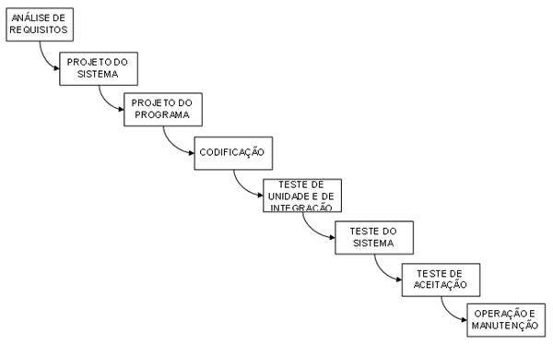
Modelo em Cascata

Slide 6
Modelo em V
A característica principal desse modelo, que o diferencia do modelo em cascata, é a ênfase dada à verificação e validação: cada fase do lado esquerdo gera um plano de teste a ser executado no lado direito.

Slide 7
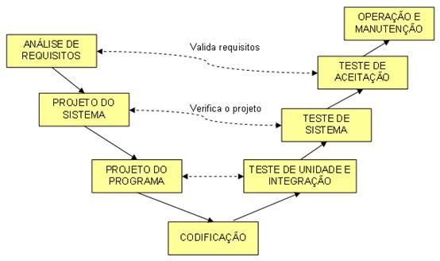
Modelo em V

Slide 8
Ciclos de Vida Incremental
Os requisitos do cliente são obtidos, e, de acordo com a funcionalidade, são agrupados em módulos. Após este agrupamento, a equipe, junto ao cliente, define a prioridade em que cada módulo será desenvolvido, escolha baseada na importância daquela funcionalidade ao negócio do cliente.

Slide 9
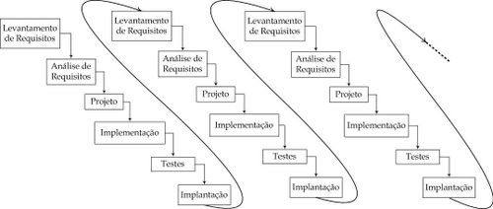
Ciclos de Vida Incremental

Slide 10
Modelo Evolutivo
Neste modelo, os requisitos são adquiridos em paralelo à evolução do sistema. O modelo evolutivo parte do princípio que o cliente não expõe todos os requisitos, ou os requisitos não são tão bem conhecidos, ou os requisitos ainda estão sofrendo mudanças. Desta forma, a análise é feita em cima dos requisitos conseguidos até então, e a primeira versão é entregue ao cliente.

Slide 11
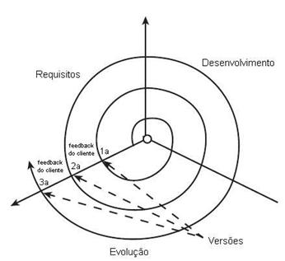
Modelo Evolutivo

Slide 12
RAD – “Rapid Application Development”
Destaca-se pelo desenvolvimento rápido da aplicação. O ciclo de vida é extremamente comprimido, de forma a encontrarem-se exemplos, na literatura, de duração de 60 e 90 dias. É ideal para clientes buscando lançar soluções pioneiras no mercado.

Slide 13
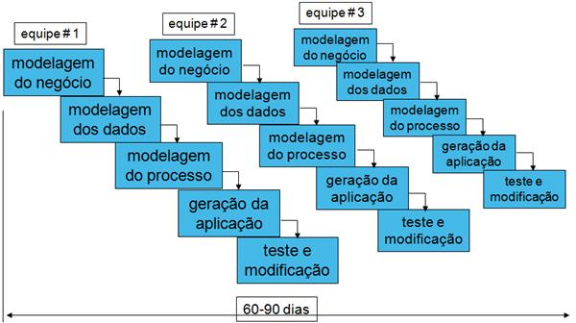
RAD – “Rapid Application Development”

Slide 14
Prototipagem
Prototipagem é a construção de um exemplar do que foi entendido dos requisitos capturados do cliente. Pode ser considerado um ciclo de vida ou pode ser usado como ferramenta em outros ciclos de vida.

Slide 15
Referencia
https://www.devmedia.com.br/ciclos-de-vida-do-software/21099

